Slide 1

个人简介
基本情况:
首都医科大学附属北京妇产医院
药事部 副主任药师 药库组长
研究方向:
妇产科用药处方点评
学术成就:
《妇科用药处方分析》副主编
《产科用药处方分析》副主编
学术兼职:
中国药学会医院药学专业委员会妇产科
药学学组秘书
北京药理学会生殖药里专业委员会秘书
照片
姓名 张雪艳
职务 副主任药师

Slide 2
妊娠期、哺乳期用药处方审核
张雪艳 2021.6.26

Slide 3

1
妊娠期、哺乳期用药特点
2
妇产科处方审核要点
3
超说明书用药
4
产科预警系统

Slide 4
处方审核工作的背景和目的
背景
目的
特殊人群用药需关注：
  美国数据：每年600万孕妇-60%孕期服3~5种药-64%至少服1种处方药
  出生缺陷：美国3%中5.6%
  癫痫、妊娠高血压、妊娠糖尿病以及抑郁症等疾病威胁着孕妇和胎儿的安全，很多用药对于患病孕妇是必需的，但药物对母体及胎儿的不良反应同时需要考虑。
促进药师医改后转型
  引导合理用药
  确保安全用药
  保障药品质量
《关于加强孕产妇及儿童临床用药管理的通知》
提高处方质量，促进合理用药
提高医疗质量，保障医疗安全
［1］ EL-IBIARY S Y，RANEY E C，MOOS M K． The pharmacist'srole in promoting preconception health［J］． J Am Pharm Assoc，2014，54( 5) : e288，e301．
［2］ MOSLEY J N，SMITH L L，DEZAN M D． An overview of upcoming changes in pregnancy and lactation labeling information［J］． Pharm Pract ( Granada) ，2015，13( 2) : 60．
［3］ LASSI Z S，MANSOOR T，SALAM RA，et al． Essential prepregnancyand pregnancy interventions for improved maternal，newborn and child health［J］．Reprod Health，2014，11 ( suppl1) : 2．
Notes:
处方审核现在日益受到重视，将不规范、不合理处方及时拦截及修改，既可以减少用药错误，也可以减少后续医患纠纷的发生。妊娠期、哺乳期女性作为特殊人群更需要关注用药问题。患病的妊娠女性，用药是必须的，

Slide 5

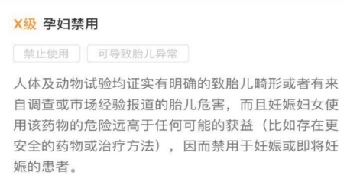
妊娠期安全用药原则
慎用、禁用
妊娠患者用药原则
应根据妊娠患者病情需要，权衡利益与风险，必要的时候在医师指导下应用药物
根据孕周考虑用药：如妊娠早期用药时应非常慎重，非急性疾病，可暂缓用药
避免忽略用药：医师接诊时应询问患者月经及受孕情况，避免忽略用药；
可用可不用时：尽量不用或少用，避免对胎儿危害
必须用药时：尽量选用确经多年临床验证无致畸作用而又对孕妇所患疾病最有效的药物；
降低药物对胎儿影响：能用小剂量药物就避免用大剂量药物，能局部用药时不采用全身用药方式，
尽量将药物剂量调整至控制病情的最小剂量；
避免联合用药：能用一种药物则避免联合用药，避免使用尚未确定对胎儿有无不良影响的新药

Slide 6
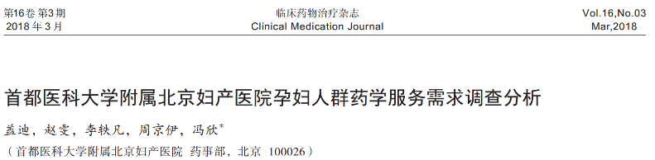
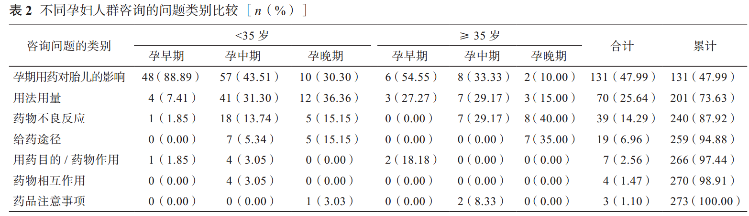
妊娠期安全用药
孕期用药对胎儿的影响是患者患者最关心的用药问题
Notes:
从对妊娠期患者药学服务的调查发现年龄大或小的患者孕早期最关心的问题都是孕期用药对胎儿有无影响

Slide 7
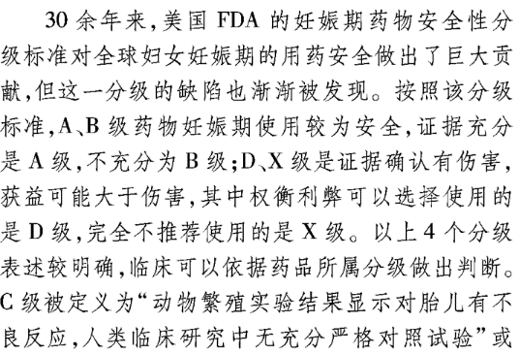
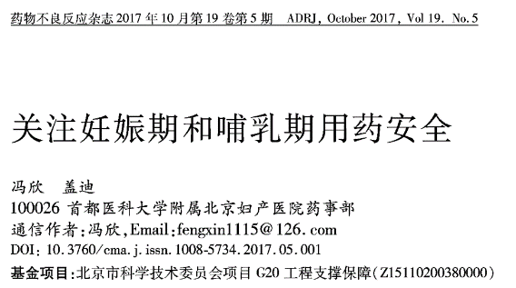
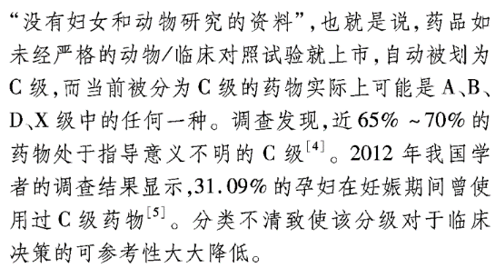
美国FDA新孕妇用药规则
争议：
“C”级待证据充足可能是其他任何风险
级别
“C”级药品数量最多
“X”级的避孕药仅是因为没必要
是“分类”而不是“等级”
Notes:
妊娠期、哺乳期用药一般会参考美国FDA妊娠药物分级，那妇产医院的冯欣主任也对此做了充分研究和分析，就是这个分级标准对妊娠期用药安全做出了很大贡献，但随着应用的普遍和时间，这个分级的缺陷也逐步显现。大家都知道，妊娠分级为ABCDX五级，A、B级一般是较为安全的，D、X级是证据确认有伤害，其中权衡利弊可以选择使用的是D级，完全不推荐的是X级，这里说的比较多的是C级，也就是C级往往是某些药品没有充分严格的动物/临床对照试验，因缺少这部分资料自动被划分到C级，那这个C级有可能是这五级中任何一级，而临床往往忽略了这个而认为它的安全性高于D、X级

Slide 8

FDA药物妊娠分级的不足
  处于同类而用药风险可能不同
  65%-70%的药物处于C类
  基于动物繁殖实验结果的一种分类方法，缺少临床对照研究
  有的药物甚至连动物实验都没有
  未考虑患者信息及药品暴露信息
  ……
Notes:
65-70%处于C类的药物，但是风险分类而非风险分级、无材料而分于同类、处于同类而用药风险不同，被广为批评。，因为缺少临床对照研究，不能明确用药风险，即使同样分在C类，风险却可能不同

Slide 9
FDA用药分级的弊端
（1）大样本队列研究和病例对照研究均发现在第一孕期使用不增加先天畸形和重大出生缺陷
（2）经常使用可能与孩子幼儿时期的哮喘发生有关。
（3）有队列研究发现在第二孕期使用对乙酰氨基酚孩子的行为症状和多动症发生率更高，第三孕期使用时相对于未使用的对照组情绪症状发生率更高。
药品名称 | 给药途径 | FDA分级
对乙酰氨基酚 | 口服 | C
Notes:
上述这些具体内容是一个简单的分级字母无法传达的。但是这些信息比如具体哪些不良反应，发生风险大小和在哪个孕期发生的，药物暴露剂量和时间等是可以影响临床决策的。 另外，字母分级并没有考虑证据的质量可靠性，比如研究有没有受服药适应症的混杂干扰，如可能服药的孕妇是有感染存在，而感染和这些不良结果是相关的。 同时，随着新的证据出现，应用字母分级及时更新也是受限的。 因此FDA认为用一个叙述性的结构取代现在的等级系统可以更好地传达孕期和哺乳期药物暴露的潜在风险。

Slide 10

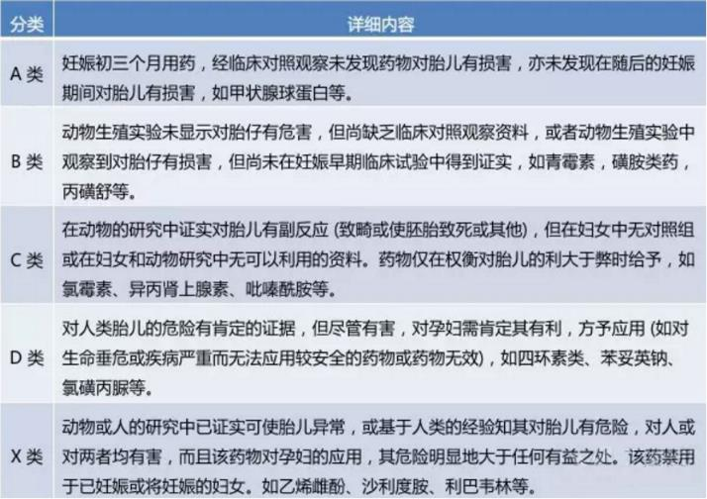
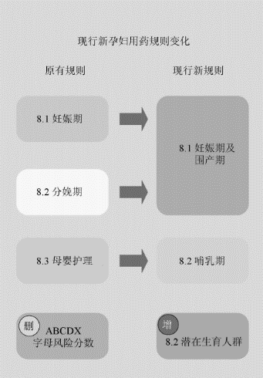
美国FDA新孕妇用药规则
美国FDA曾根据药物对胎儿的致畸情况，将药物对胎儿的危害性等级分为A、B、C、D、X 5个级别
已过时
Notes:
1979 年FDA 提出药物ABCDX 字母风险分类，经过30 余年的应用给临床带来极大的方便
现有的ABCDX分级是基于已知的人和动物的试验数据一个笼统的事实，有可能直接被用于临床判断。这个分级过于简单，容易直接被用成临床决策的依据而不是理解等级背后的数据信息。 另外，字母分级并没有考虑证据的质量可靠性，比如研究有没有受服药适应症的混杂干扰，如可能服药的孕妇是有感染存在，而感染和这些不良结果是相关的。 同时，随着新的证据出现，应用字母分级及时更新也是受限的。 因此FDA认为用一个叙述性的结构取代现在的等级系统可以更好地传达孕期和哺乳期药物暴露的潜在风险。
2014年12 月4 日，FDA 发布孕妇用药规则PLLR最终版草案，并于2015 年6 月30 日正式实行。预计3-5年内完成对原有规则的替代。主要是说明书的修改，新孕妇用药规则在内容上较原有规则做出了较大的调整，主要由3 方面内容组成，包括“风险概述”、“临床考量”和“支持数据”，“潜在生育人群”是新增内容，依据对生育能力是否有影响的实验数据，对几个方面进行阐述。那么结合我国国情，进一步推进孕妇用药规则的发展，定可为我国孕妇用药安全提供更多的支持和保障。

Slide 11
我国说明书与FDA用药妊娠分级比较存在矛盾
药品名称 | 给药途径 | FDA分级 | 说明书
硝苯地平缓释片 | 口服 | C | 孕妇禁用
吲哚美辛 | 口服、肠道外给药、眼部给药、直肠给药 | B;D-如果持续使用48小时或妊娠34周以后用药 | 孕妇、哺乳妇女禁用
西咪替丁 | 口服、肠道外给药 | B | 孕妇、哺乳妇女禁用
甲硝唑 | 口服、肠道外给药 | B | 孕妇、哺乳妇女禁用

Slide 12
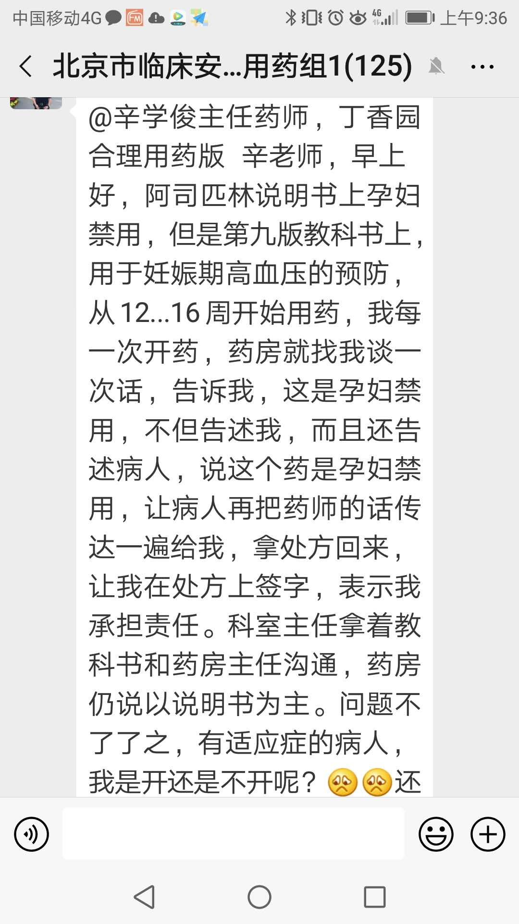
如何把握我国说明书妊娠期“禁用” 的度
选用说明书孕期无“禁用”字样的替代药物
处方用法有高级别的证据支持
临床常用治疗方案应进行“超说明书用药”备案
给患者做到知情同意

Slide 13
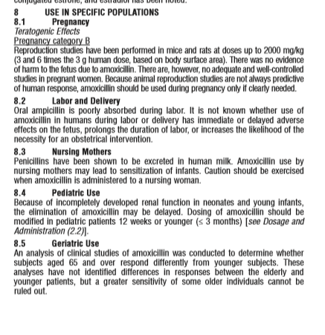
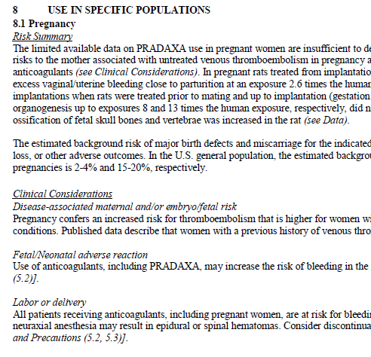
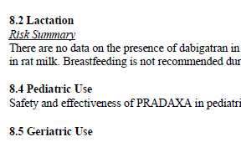
FDA药物说明书的变化
Notes:
ABCDX分级其实是基于试验数据的一个笼统的事实，有可能直接被用于临床判断。具体内容是一个简单的分级字母无法传达的。新的规则细化了证据数据的描述信息，增加了临床考虑因素，同时增加了对有生育可能的人群的考虑；从药的角度更多地转向了站在病人的角度考虑病人的综合获益，更有助于临床做出更有利于病人的正确决策。新的规则细化了证据数据的描述信息，增加了临床考虑因素，同时增加了对有生育可能的人群的考虑；

Slide 14



美国FDA新孕妇用药规则
新规则：药品说明书需提供以下信息
♦妊娠期、哺乳期药物获益及风险信息
♦对孕妇、胎儿、婴儿提供更多的有效信息
♦潜在生育人群（备孕男性与女性）：药物对妊娠测试、避孕及生育影响

Slide 15

哺乳期安全用药原则
★评估婴儿信息（是否早产儿，有无过敏史等）、用药风险
★母亲确实需要服用药物时应权衡利弊服用
★选用透过乳汁代谢较少、代谢特点比较清楚的药物
★选用已有依据对婴儿无明显损害药物
★严格适应症用药，控制用药剂量，限制用药时间
★提示患者应选择服药前授乳(或服药较长时间后),考虑血药浓度↓乳汁中药物回渗血浆
★告知患者可能发生的任何不良反应，如发生应及时报告，暂停授乳
★有条件时可通过测定母乳、婴儿血中药物浓度，判断其与母乳中药物相关性

Slide 16
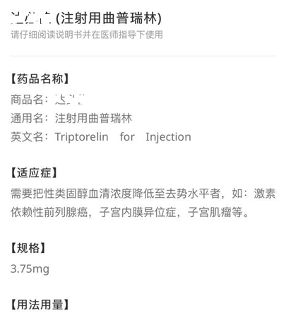

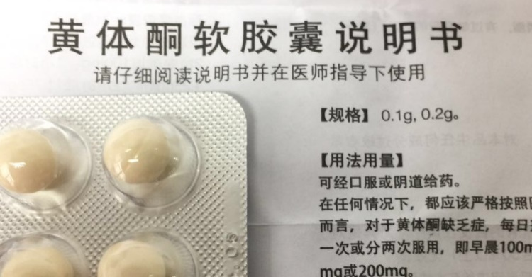
妇产科处方审核要点
慎用、禁用
超说明书使用
特殊剂型
各种栓剂、洗液、喷雾，
以及：
辅助生殖技术
Notes:
在妊娠的不同时间会遇到不同的用药问题。如何把握即考虑处方的合理性又药物治疗的先进性

Slide 17


处方常见问题处理难点——孕期特殊生理特点
孕期
孕妇作为“特殊人群” PK/PD有何特殊？
吸收：血药浓度达峰时间延长，胃酸和蛋白酶分泌减少，弱酸性药物吸收率降低，弱碱性药物吸收率增加。
分布：更快被机体代谢、排泄，血容量逐渐增加，使药物分布容积增加，血药浓度下降。血浆蛋白尤其是白蛋白减少，使游离状态的药物增多。
代谢&排泄：GFR增加，肾小管重吸收能力不增加约15%孕妇饭后出现妊娠期生理性糖尿，与非孕时相比，肾血浆流量增加35%，肾小球滤过率增加50%，加速了药物经肾脏的排泄，使药物半衰期缩短。
特殊生理特点
Notes:
首先我们来看一下妊娠期药动学特点，受妊娠期高雌、孕激素水平影响，吸收更加完全，弱酸性药物吸收率降低，弱碱性药物吸收率增加。
从妊娠早期开始，血容量逐渐增加，妊娠32~34周达高峰并持续到分娩，使药物分布容积增加，血药浓度下降。血浆蛋白尤其是白蛋白减少，使游离状态的药物增多。与非孕时相比，妊娠期肾血浆流量增加35%，肾小球滤过率增加50%，以代谢增加的代谢产物尿素、肌酐等。这加速了药物经肾脏的排泄，使药物半衰期缩短。

Slide 18


处方常见问题难点及处理
备孕期
孕期
产后（哺乳期）
辅助生殖用药
雌孕激素使用
特殊生理特点
妊娠期合并症
哺乳期用药
人流术后
月经不调
月经不调
月经不调
妇科内分泌用药
微量元素补充
中成药使用
中成药使用
黄体支持
感染用药

Slide 19
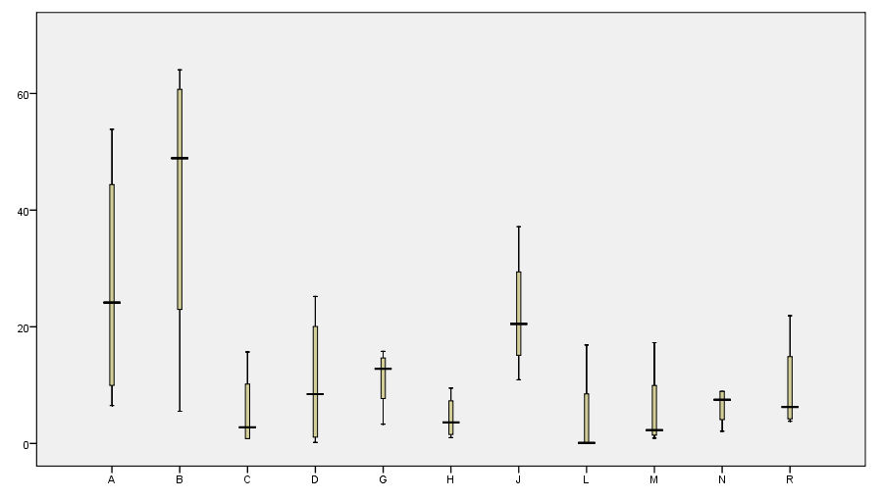
处方常见问题处理难点——妊娠期药物使用情况
孕期
国家 | 药品使用率（%） | 应用药品品种（种）
中国 | 75.9 | 1.4
埃塞俄比亚 | 71.29 | 1.3
意大利 | 48-70 | 2.8
荷兰 | 86 | 4.2
沙特阿拉伯 | 69 | 2.87
美国 | 82 | 2.7
澳大利亚 | 96-97 | 3.3
意大利 | 75 | 1.3
丹麦 | 44.2 | 2.6
德国 | 96.4 | 7.8
妊娠期药物使用情况的box plot图
A：Alimentary tract and metabolism；B：Blood and blood forming organs；C: Cardiovascular system；D: Dermatologicals; G: Genito-urinary system and sex hormones; H: Systemic hormonal preparations, excluding sex hormones and insulins; J: Anti-infectives for systemic use; L: Antineoplastic and immunomodulating agents; M: Musculo-skeletal system; N: Nervous system; P: Antiparasitic products, Insecticides and repellents; R: Respiratory system
特殊生理特点
妊娠期合并症
微量元素补充
中成药使用
黄体支持
黄体支持
感染用药
Notes:
妊娠期药物使用率居高不下，据美国疾控中心报道，65% 的孕妇曾于妊娠期服用对乙酰氨基酚，29. 7% 的孕妇妊娠期曾使用抗生素。同时癫痫、妊娠高血压、妊娠糖尿病以及抑郁症等疾病威胁着孕妇和胎儿的安全，很多用药对于患病孕妇是必需的，

Slide 20
处方常见问题处理难点
早产治疗目的和原则：抑制宫缩、延长孕周、促进胎肺成熟、降低新生儿患病率
死亡率。
早产预防和治疗：
预防：孕期宣教（合理妊娠间隔、减少多胎妊娠等）、控制原发病
治疗：Ⅰ.孕激素：孕酮是维持妊娠的的重要物质，预防自发性早产
黄体酮（胶囊、阴道凝胶等）
Ⅱ宫缩抑制、
① 钙通道阻断剂：硝苯地平，抑制子宫平滑肌兴奋性收缩
②抑制前列腺素：吲哚美辛，主要用于妊娠32周前的早产
禁忌证：孕妇血小板功能不良、出血性疾病、肝功能不良、胃溃疡、有对阿司匹林过敏的哮喘病史。
③ β2肾上腺素能受体兴奋剂：利托君，抑制子宫平滑肌的收缩频率和强度
宫缩抑制剂联合使用：因2种或以上宫缩抑制剂联合使用可能增加不良反应的发生，
应尽量避免联合使用
Notes:
早产一般指妊娠不满37周分娩；而下限设置各国不同，与其新生儿治疗水平有关。很多发达国家与地区采用妊娠满20周，也有一些采用满24周。我国一般采用妊娠满28周或新生儿出生体质量≥1000g的标准，即28-37周发生的分娩，早产在全球分娩中的发生率为5-18%，早产分为自发性早产和治疗性早产，自发性是指早产和未足月胎膜早破早产，治疗性早产是因妊娠并发症或合并症而需要提前终止妊娠。自发性早产占70-80%，治疗性早产20-30%

Slide 21
处方常见问题处理难点
Ⅲ.硫酸镁：妊娠32周前早产者胎儿中枢神经系统保护剂治疗，使7日内可能早产的患者完成产前糖皮质激素的使用
美国食品与药品管理局(FDA)警告，长期应用可引起胎儿骨骼脱钙，造成新生儿骨折，将硫酸镁从妊娠期用药安全性分类中的A类降为D类
Ⅳ.糖皮质激素促胎肺成熟：主要药物是倍他米松和地塞米松，两者效果相当。所有妊娠28～34⁺⁶周的先兆早产应当给予1个疗程的糖皮质激素。
Ⅴ.抗生素
对于胎膜完整的早产，使用抗生素不能预防早产，除非分娩在即而下生殖道B族溶血性链球菌检测阳性，否则不推荐应用抗生素。

Slide 22

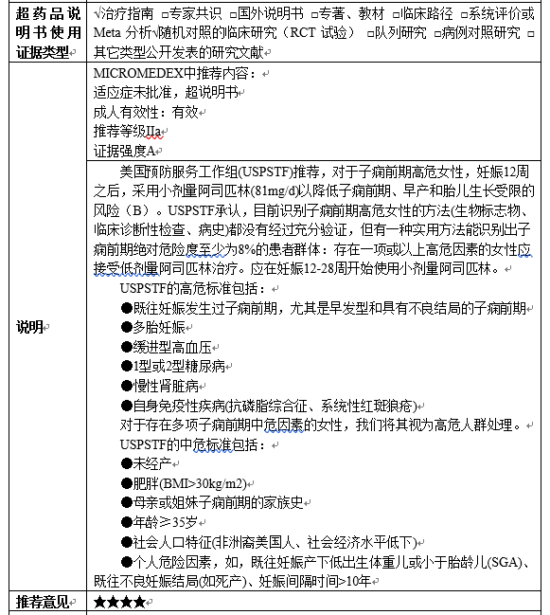
处方常见问题处理难点
阿司匹林用于预防子痫前期、先兆子痫
孕期
美国预防服务工作组(USPSTF)推荐，对于子痫前期高危女性，妊娠12周之后，采用小剂量阿司匹林(81mg/d)以降低子痫前期、早产和胎儿生长受限的风险（B）。USPSTF承认，目前识别子痫前期高危女性的方法(生物标志物、临床诊断性检查、病史)都没有经过充分验证，但有一种实用方法能识别出子痫前期绝对危险度至少为8%的患者群体：存在一项或以上高危因素的女性应接受低剂量阿司匹林治疗。应在妊娠12-28周开始使用小剂量阿司匹林。
妊娠期合并症
Notes:
阿司匹林目前是C级药物，比较常见的超说明书用药是用于预防子痫前期、先兆子痫
在我院药物咨询中心收到的相关安全性问题中，位列前茅。另外我院对于进行基因检测的患者中，pai-1位点纯合突变的复发性流产或生殖科患者可以使用阿司匹林预防小血栓形成，从而减少流产的发生。

Slide 23
处方常见问题处理难点
孕期
阿司匹林用于预防子痫前期、先兆子痫
美国FDA未批准阿司匹林用于预防子痫前期
循证证据表明该药可用于预防子痫前期
Thomson有效性、推荐等级、证据强度：
推荐等级：Class Ⅱa(推荐使用)
证据强度：A
说明书：无子痫前期适应症，需按超说明书用药管理
妊娠期合并症
Notes:
阿司匹林大剂量使用可能与围产儿死亡增加、胎儿宫内生长受限和致畸作用有关.药物可能影响母亲和新生儿凝血机制，导致出血危险增加。晚期服用可能导致胎儿动脉导管过早关闭，并发胎儿持续肺动脉高压

Slide 24
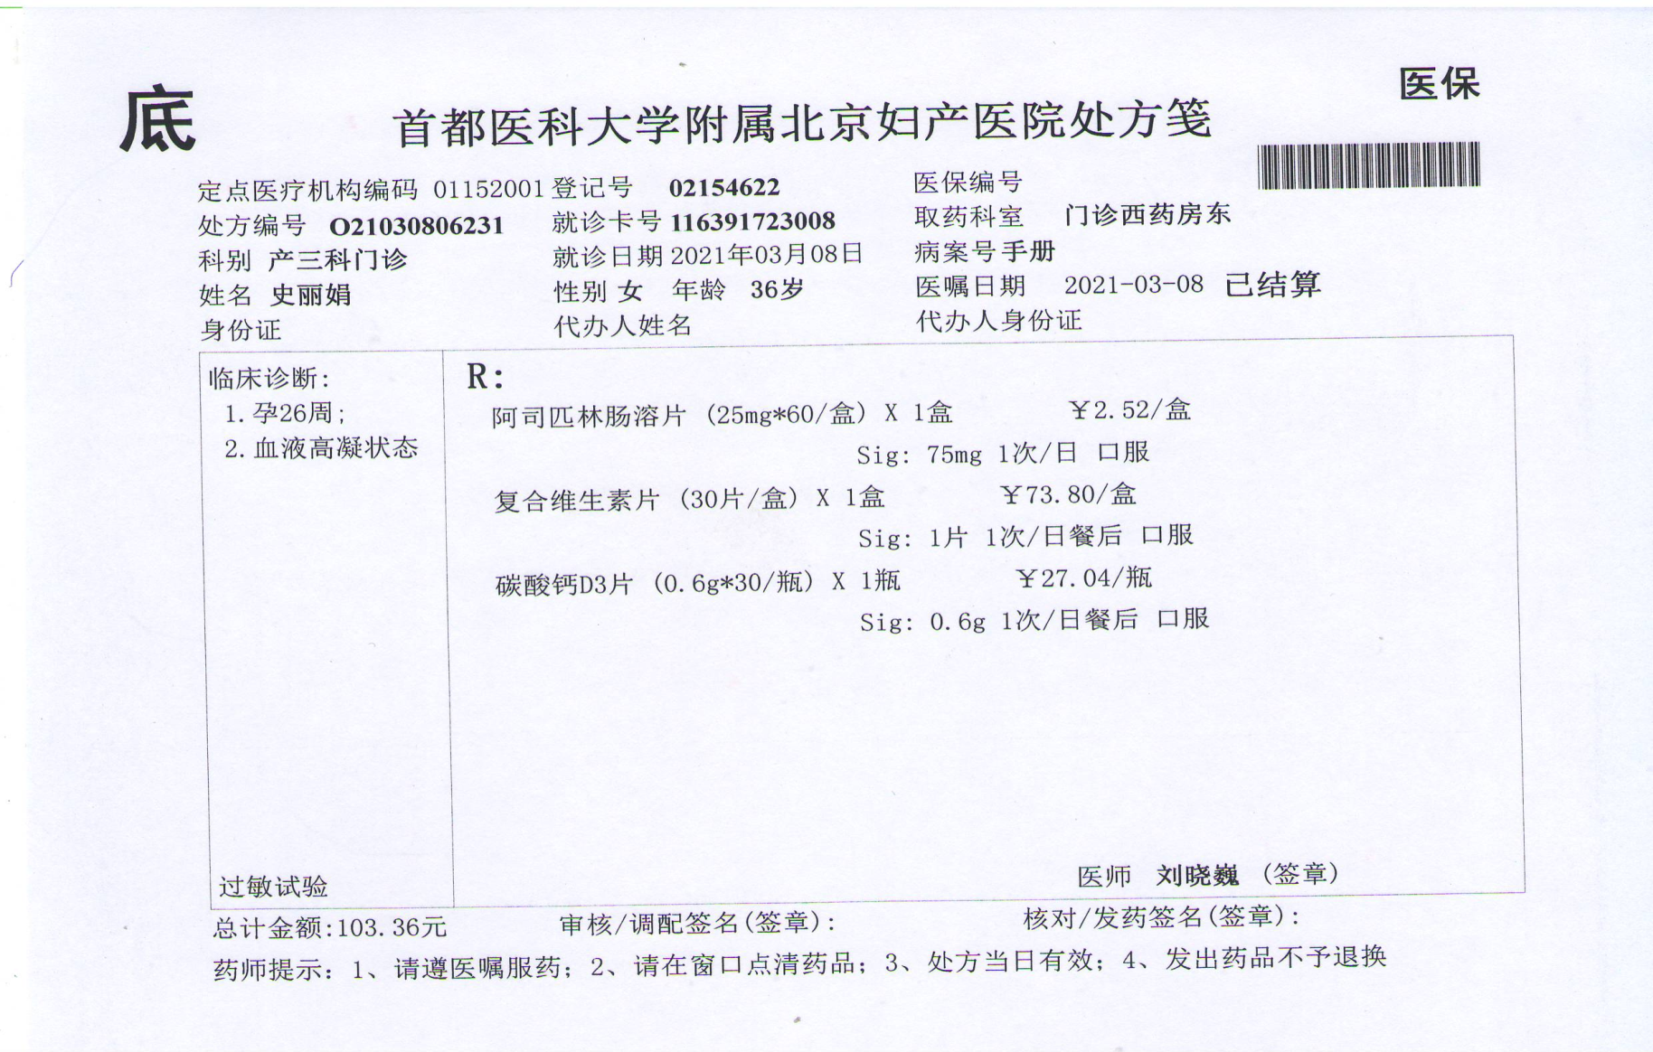

处方常见问题处理难点
孕期
妊娠期合并症
妊娠期合并症
妊娠期合并症

Slide 25
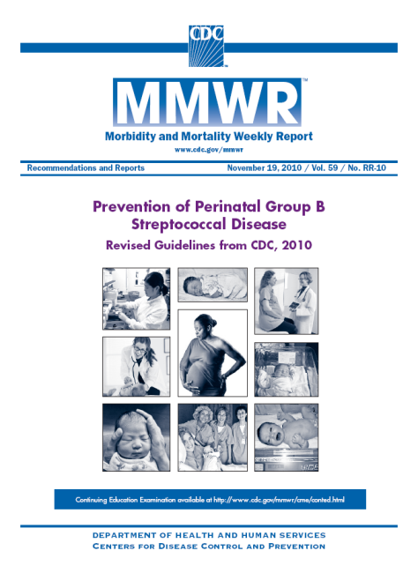
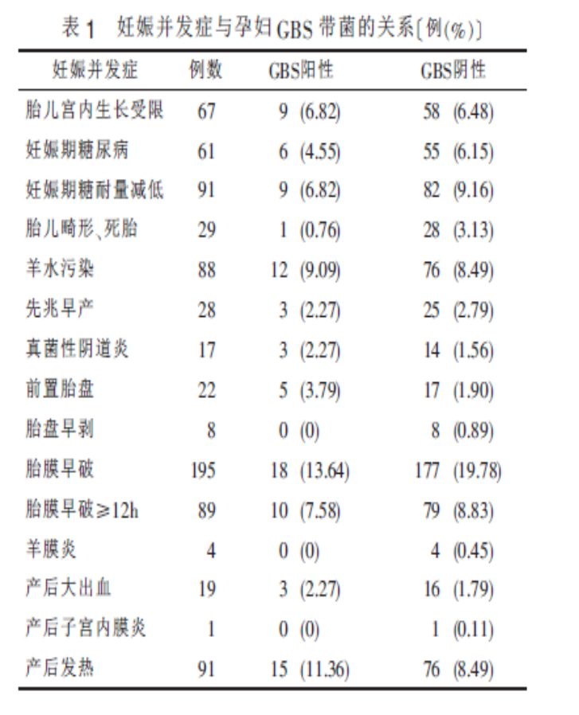
处方常见问题处理难点
孕期
B族链球菌感染
2008.11CDC成立工作组，对2002年标准进行修订 ,2010年美国疾病预防控制中心（CDC）制定了《围产期GBS预防指南》
妊娠期合并症

Slide 26
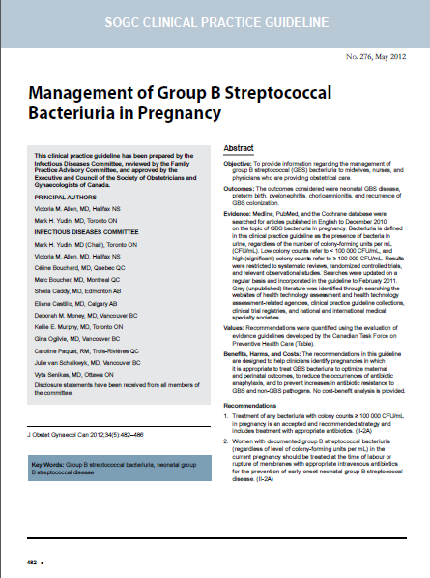
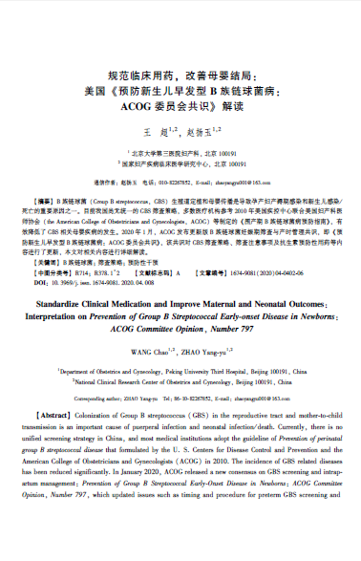
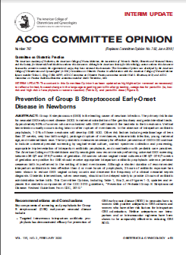
GBS感染分娩期抗生素预防方案
SOGC临床实践指南：妊娠期B组链球菌
感染的治疗
ACOG委员会意见：早发型新生儿B族链球菌病的预防(2020)
Notes:
美国妇产科医师协会、加拿大妇产科学会的指南。☆青霉素仍然是GBS预防的首选药物，抗生素预防依然推荐用于预防GBS疾病

Slide 27
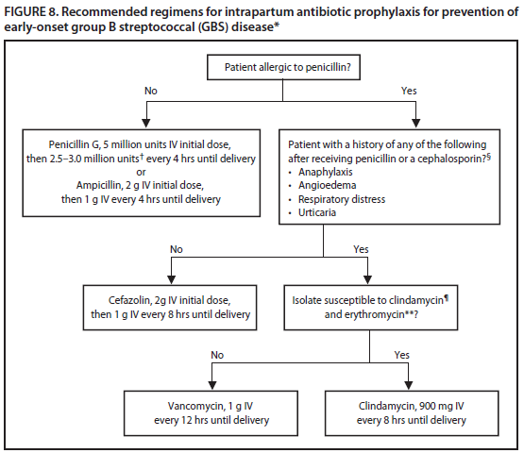
GBS感染分娩期抗生素预防方案
● 以下情况，应进行GBS检查和预防性治疗
本次妊娠有GBS 菌尿
  上次新生儿GBS 感染史
  分娩时GBS状况不明，有下列任一项
  -在妊娠37 周之前分娩
  -羊膜破裂>18小时
  -分娩温度超过38.0℃
  -核酸扩增实验GBS(+)
有无青霉素过敏
青霉素G，首次剂量500万单位（静脉注射）然后每4小时250〜300万单位，直至分娩或者氨苄西林，首次剂量2g（静脉注射），然后每4个小时1g，直到分娩
病人在接受青霉素或头孢菌素时有无出现下列任一症状？
过敏症、血管性水肿、呼吸窘迫、荨麻疹
● 以下情况，不推荐分娩期预防
头孢唑啉，首次剂量2G，然后每8个小时1g，直到分娩
是否对红霉素和克林霉素敏感
前次妊娠GBS(+)
前次妊娠菌尿
孕后期（35-37周）细菌筛查（-），无论有无风险因素。
胎膜完整，临产前行剖宫产者，无论GBS筛查状况及孕周。
万古霉素每12小时1g（静脉注射）直至分娩
克林霉素每8小时900mg（静脉注射）直至分娩
Notes:
B组链球菌（GBS）是新生儿感染的主要原因，妊娠36 0 / 7–37 6/7周时阴道-直肠培养GBS阳性的所有妇女均应接受适当的产前抗生素预防（除外完整胎膜的情况下进行了剖宫产术）。

Slide 28
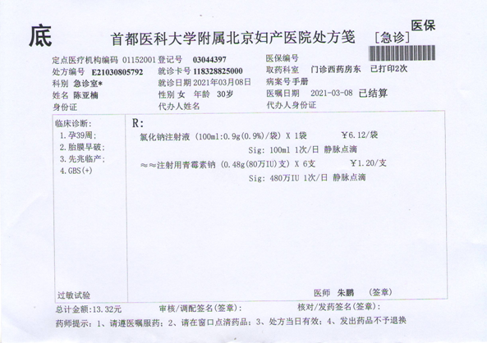
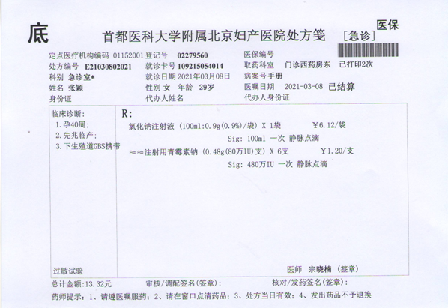
处方常见问题处理
孕期
妊娠期合并症
妊娠期合并症
妊娠期合并症

Slide 29
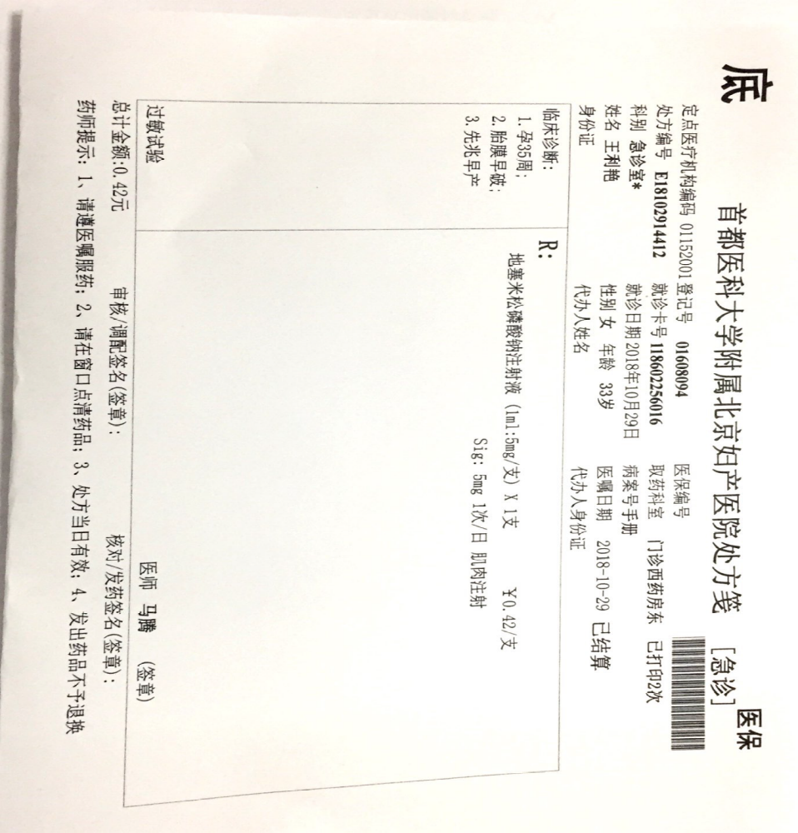
处方常见问题处理难点
孕期
地塞米松用于孕24周-34周早产人群促胎肺成熟，《早产临床诊断与治疗指南2014》P483ACOG早产指南P1312
妊娠期合并症
Notes:
《早产的临床诊断与治疗指南（2014）》糖皮质激素促胎肺成熟:主要药物是倍他米松和地塞米松，两者效果相当。所有妊娠28~34+6周的先兆早产应当给予１个疗程的糖皮质激素。倍他米松12 mg 肌内注射，24 h 重复1 次，共2 次；地塞米松6 mg 肌内注射，12 h重复1次，共4次。若早产临产，来不及完成完整疗程者，也应给药。荟萃分析显示，早产孕妇产前应用糖皮质激素能降低新生儿死亡率（95%CI为0.58~0.81）、呼吸窘迫综合征（95%CI 为0.59~0.73）、脑室周围出血（95%CI 为0.43~0.69）、坏死性小肠炎（95%CI 为0.29~0.74）的发病率，以及缩短新生儿入住ICU的时间（95%CI 为0.65~0.99）。

Slide 30
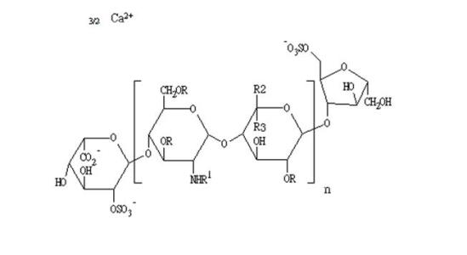
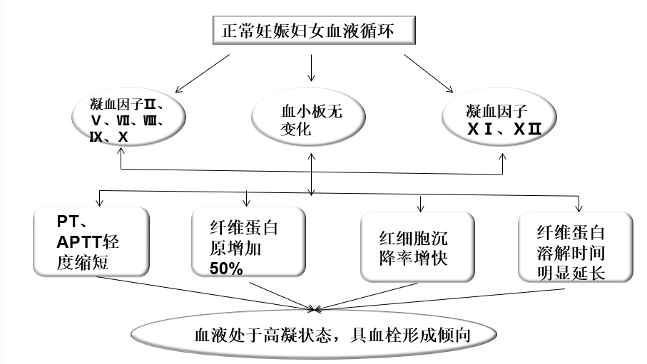
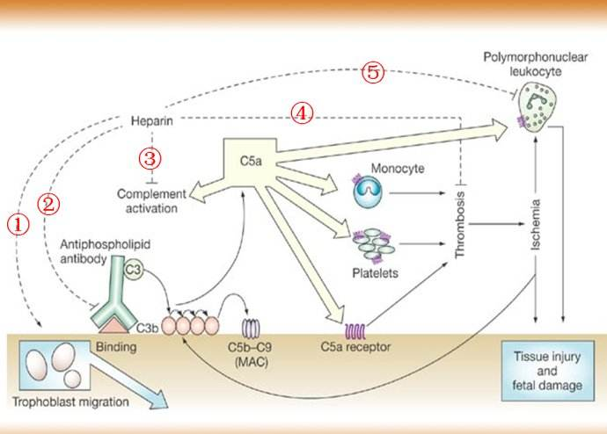
处方常见问题处理难点
孕期
低分子肝素在妇产科的应用
1、产科合并症或并发症：（如抗磷脂抗体综合征、妊娠期高血压疾病、妊娠合并子宫肌瘤变性、妊娠合并胆汁淤积症、FGR及羊水过少、卵巢过度刺激综合症等）
2、不良妊娠史、凝血检查异常者
3、剖宫产术后静脉栓塞症者
妊娠期合并症

Slide 31
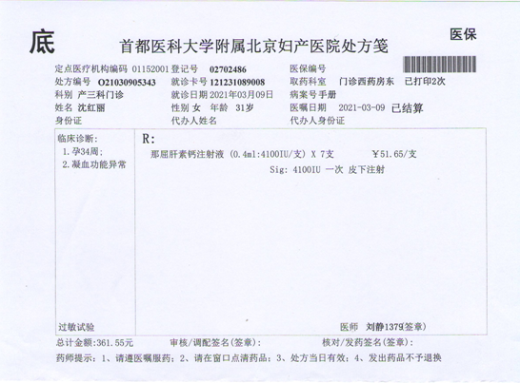
处方常见问题处理难点
孕期
妊娠期合并症
妊娠期合并症
妊娠期合并症

Slide 32
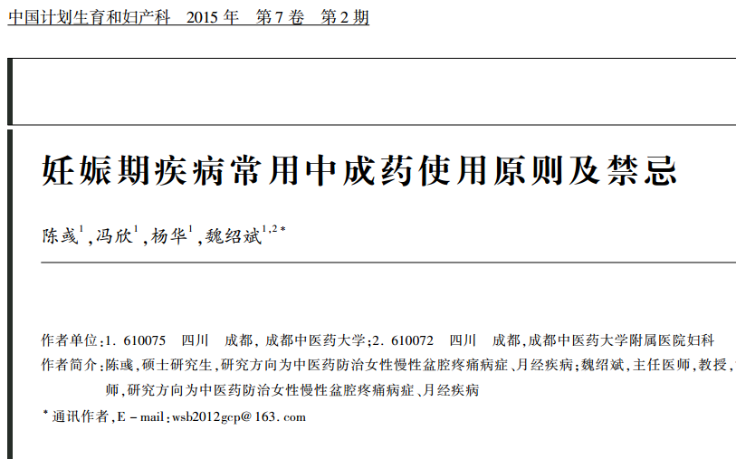

处方常见问题处理难点
目前临床上对妊娠期中药以及中成药使用的安全性分类方法以《中国药典》最为权威。 在2020年版收载中药成方制剂与单味制剂共1635种，2010収载1062种，其中2010版在“注意”项下收载孕妇禁忌品种总计335 种，依据药品对妊娠影响程度不同主要将其分为禁用、忌用和慎用。
妊娠早期——禁止使用禁忌药物，尽量避免使用慎用药物。对妊娠早期合并症的治疗，应强调“中病即止”。
妊娠中晚期——妊娠期禁用的中成药均不宜使用。避免应用含有活血、下利、促子宫收缩等作用的药物。
[1]陈彧,冯欣,杨华, 等.妊娠期疾病常用中成药使用原则及禁忌[J].中国计划生育和妇产科,2015,(2):5-8. DOI:10.3969/j.issn.1674-4020.2015.02.02.‘’
Notes:
随着近年来中医中药知识的普及与推广，越来越多妊娠期妇女倾向于选择中医药治疗妊娠期疾病。 据相关文献报道，妊娠期使用中药及中成药的现象普遍存在。
传统中医认为妊娠禁忌药品多为活血破气、滑利攻下、芳香走窜、辛燥大热、有毒之品。目前临床上对妊娠期中药以及中成药使用的安全性分类方法以《中国药典》最为权威。 在2010年版收载中药成方制剂与单味制剂共1062种，其中在“注意”项下收载孕妇禁忌品种总计335 种，依据药品对妊娠影响程度不同主要将其分为禁用、忌用和慎用。
妊娠早期——严格遵照妊娠禁忌药物用药规定，禁止使用禁忌药物，尽量避免使用慎用药物。 对妊娠早期合并症的治疗，应强调“中病即止”。
妊娠中晚期——此期虽无明确中药使用的妊娠毒性报道，但含有妊娠期禁用的中成药均不宜使用。 妊娠晚期使
用中成药更应避免含有活血、下利、促子宫收缩等作用的药物，如牛膝、芫花、益母草、重楼等，以防早产等情况的发生。

Slide 33
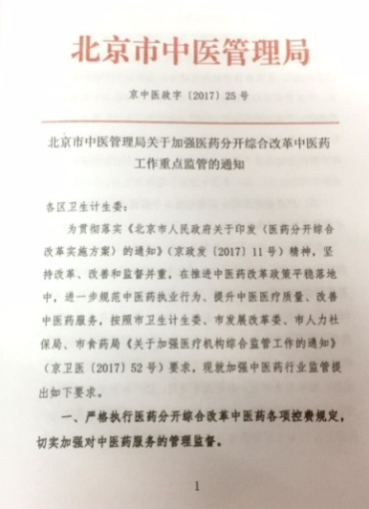
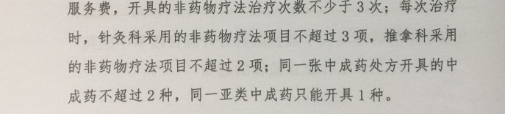
对中成药管控措施
（1）同一患者不得超过两种中成药，同一功效中成药只能
开具1种（京中医政字[2017]25号）
（2）口服药品用法用量及适应症严格控制---按说明书及审
批后的超说明书用药；
（3）不合格处方定期公示，与个人及科室绩效挂钩。

Slide 34
孕期用药对胎儿的影响是患者患者最关心的用药问题

Slide 35
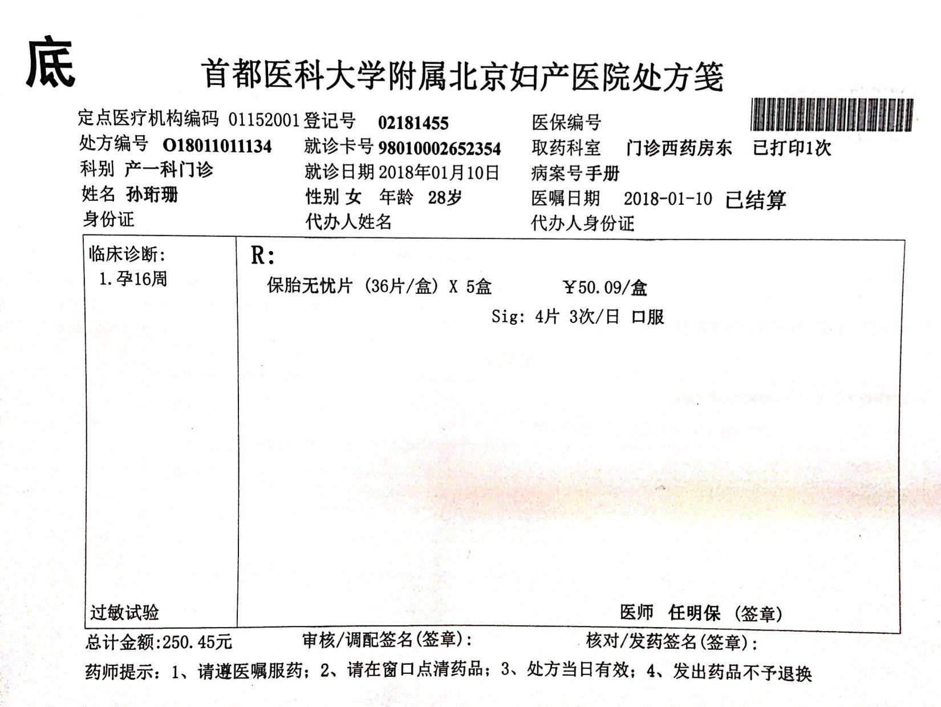
处方常见问题处理难点
孕期
该药养血安胎，用于闪挫伤胎，习惯性小产，难产，孕周不能作为主要诊断
妊娠期合并症
妊娠期合并症
妊娠期合并症

Slide 36
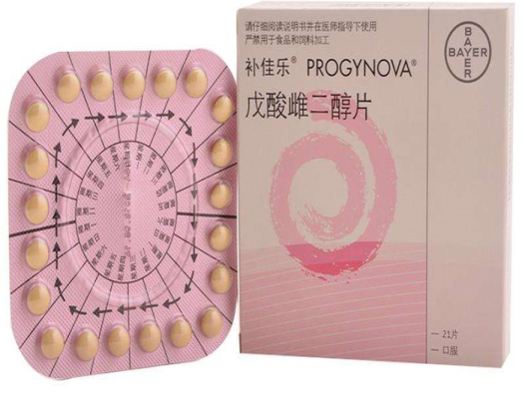
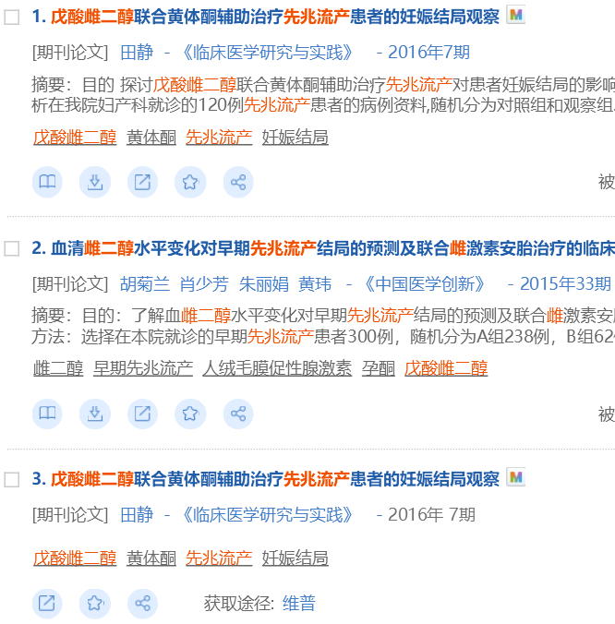
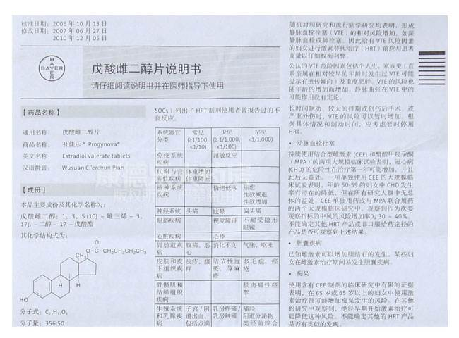
处方常见问题处理难点
孕期
雌激素使用的争议
目前
不建议使用
相关研究：戊酸雌二醇联合黄体酮辅助治疗先兆流产患者能够显著提高患者的妊娠成功率。
妊娠期合并症
妊娠期合并症
妊娠期妇女禁用
妊娠期合并症
雌激素黄体支持作用存在争议，不推荐雌激素进行黄体支持治疗

Slide 37

处方常见问题处理难点
CTFPHC
Canadian Task Force on Preventive
Health Care
孕期
无症状菌尿（ASB）
目前加拿大的做法是产科医生和妇产科学会在有复发性尿路感染病史的妇女中怀孕的前三个月筛查无症状的菌尿，阳性筛查用抗生素治疗。
因为无症状菌尿的抗菌药物治疗对减少肾盂肾炎的发生效果是明确的，所以还需要在这一领域进行更多的研究来证实利弊。
选用药物：下尿路感染首选口服抗菌药
上尿路感染初始治疗多选用静脉用药，稳定后口服
妊娠期合并症
妊娠期合并症
妊娠期合并症
[1]Nicolle LE，Bradley S，Colgan R，et a1．Infectious Diseases Society of America guidelines for the diagnosis and treatment of asymptomatic bacteriuria in adults[J]．Clin Infect Dis，2005，40：43_654．
[2]European Association of Urology 2015，Guidelines on Urological Infections．2015．[2016—10-26]．http：／／uroweb．org／guidelines．
[3]Smaill F，Vazquez JC．Antibiotics for asymptomatic bacteriuria in pregnancy[J]．Cochrane Database Syst Rev，2015，8：Cd000490 [2016—10-26]．http：／／www．ncbi．nlm．nih．gov／pubmed／17443502．DOI：10．1002／[4]14651858．C D()oID490．pub3．Kazemier B，et a1．Matemal and neonatal consequences of(an) treated asymptomatic bacteriuria in pregnancy；the ASB study．2014，poster presented at ICAAC 2014，[2016—10-26]．http：／／www．ieaac．org／index．php／scientific—activities／asm-live—at—icaac

Slide 38

处方常见问题处理难点
孕期
无症状菌尿（ASB）
怀孕期间无症状菌尿的发生率为2％～13％，并且无症状菌尿增加了有症状尿路感染和肾盂肾炎的发生率，因此妊娠期患者无症状菌尿一直被各指南推荐进行筛查和治疗。但2015版EAU指南却对这一推荐做了重大更改：“不再推荐对妊娠妇女无症状菌尿进行常规的筛查和治疗，具体患者要具体分析，并且建议依据各国家和地区的政策法规进行”。原因是“无症状菌尿与新生儿低出生体重之间相关性弱，进行治疗后患者获得改善的证据级别低。对于这一改变我们要慎重对待，
妊娠期合并症
妊娠期合并症
妊娠期合并症
[1]Nicolle LE，Bradley S，Colgan R，et a1．Infectious Diseases Society of America guidelines for the diagnosis and treatment of asymptomatic bacteriuria in adults[J]．Clin Infect Dis，2005，40：43_654．
[2]European Association of Urology 2015，Guidelines on Urological Infections．2015．[2016—10-26]．http：／／uroweb．org／guidelines．
[3]Smaill F，Vazquez JC．Antibiotics for asymptomatic bacteriuria in pregnancy[J]．Cochrane Database Syst Rev，2015，8：Cd000490 [2016—10-26]．http：／／www．ncbi．nlm．nih．gov／pubmed／17443502．DOI：10．1002／[4]14651858．C D()oID490．pub3．Kazemier B，et a1．Matemal and neonatal consequences of(an) treated asymptomatic bacteriuria in pregnancy；the ASB study．2014，poster presented at ICAAC 2014，[2016—10-26]．http：／／www．ieaac．org／index．php／scientific—activities／asm-live—at—icaac
Notes:
妊娠期无症状菌尿不会自行消失，20-40%发展为急性泌尿系感染，确诊者应采用抗菌药治疗。首选阿莫西林等

Slide 39
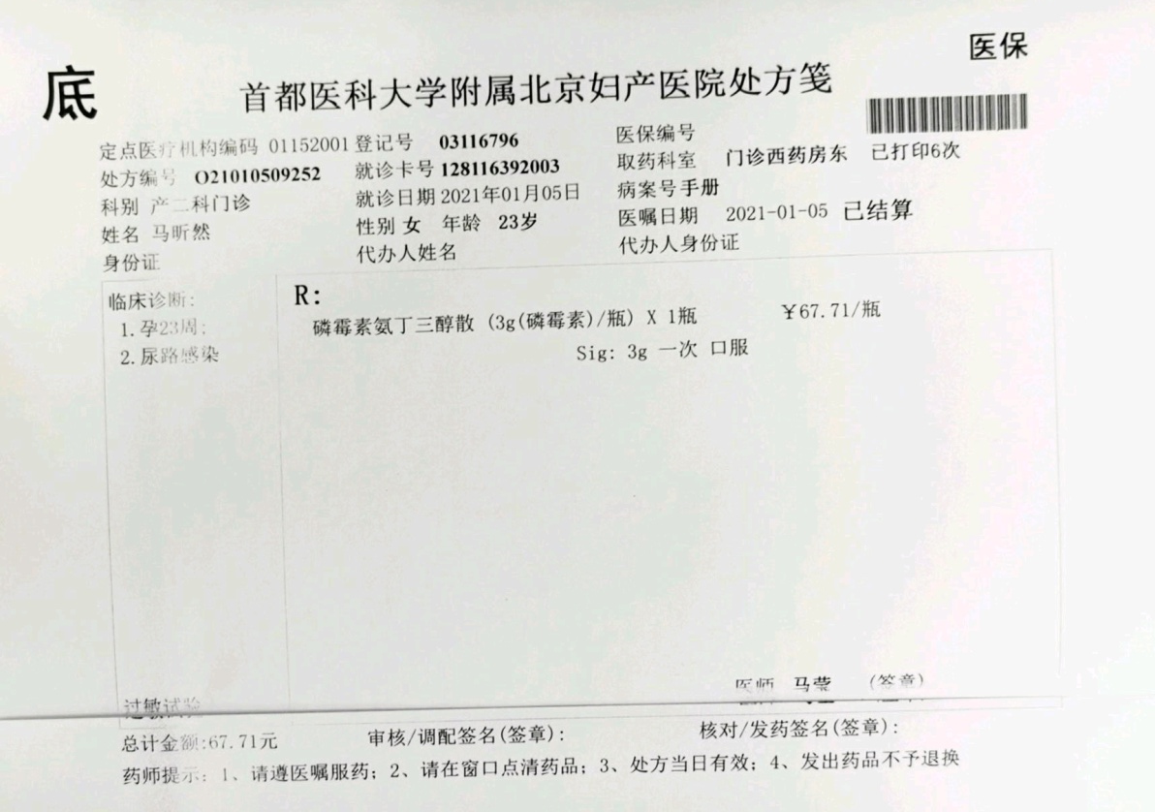
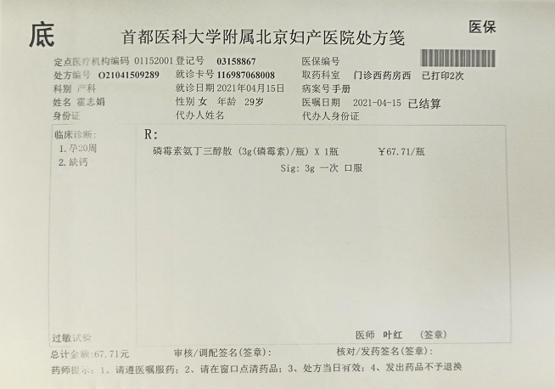
处方常见问题处理难点
缺诊断

Slide 40


处方常见问题处理难点
目前产科处方主要问题：
◆适应症：开具处方时诊断只写孕周
◆用法用量：超量或不足量

Slide 41
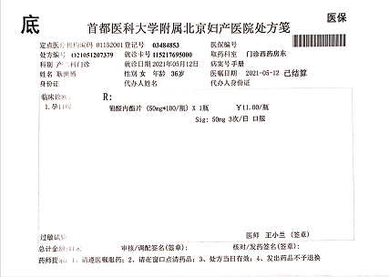
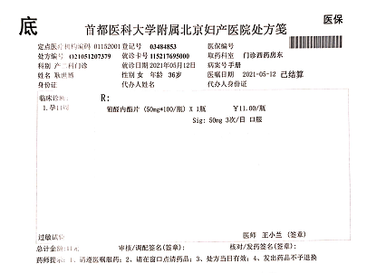
处方常见问题处理难点
诊断只有孕周
诊断只有孕周

Slide 42

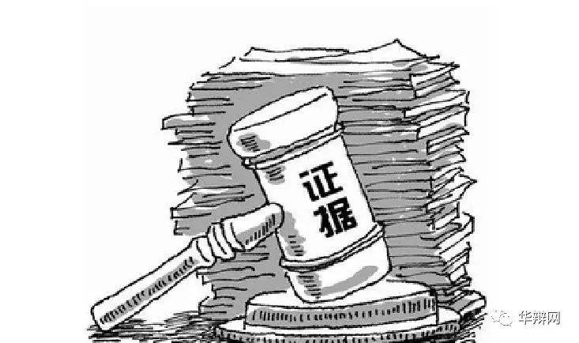

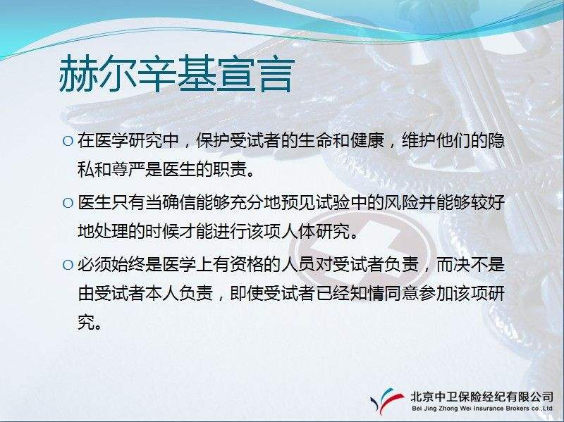
处方常见问题处理难点
辅助生殖技术
引发的问题：
法律法规、伦理道德、医患纠纷（患者风险、医务人员风险）
对策：
  法律法规与超药品说明书用药的合法性
    美国FDA、ASHP：循证医学证据、专家共识、诊疗指南/规范
  用药安全、伦理道德和知情同意
    风险告知：治疗选择的目的、预期的结果、可能发生的风险
    签署知情同意：
    应急预案：
  经济利益驱动的处方行为与药品使用监管：《赫尔辛基宣言》
超说明书使用
妊娠期合并症
妊娠期合并症
Notes:
超说明书用药可能引发的问题就不一一说了，至于对策还是需要对超说明书用药的充分证据支持，以及对患者的风险告知，签署知情同意等等，做好对超说明书用药的应急预案

Slide 43
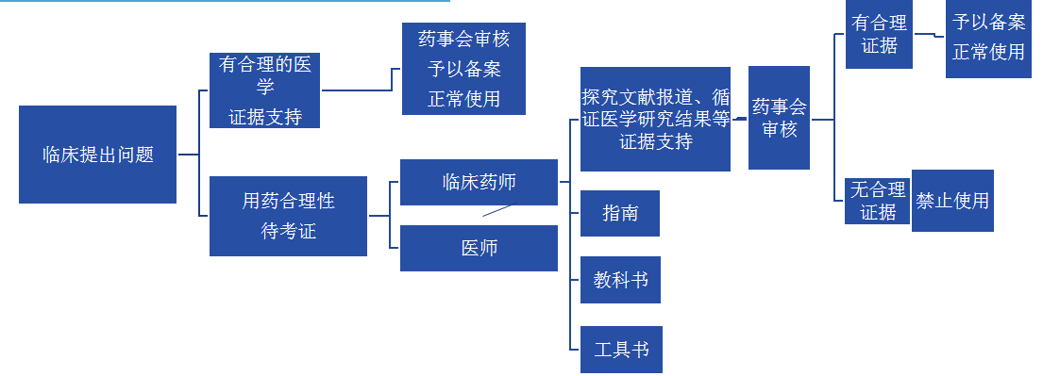
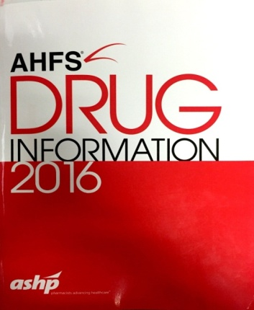
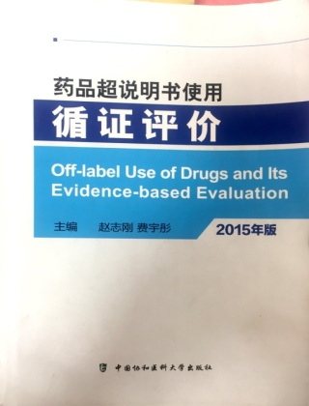


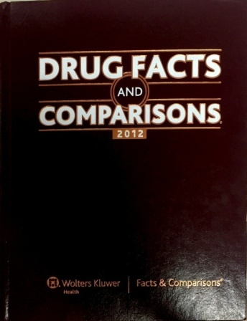
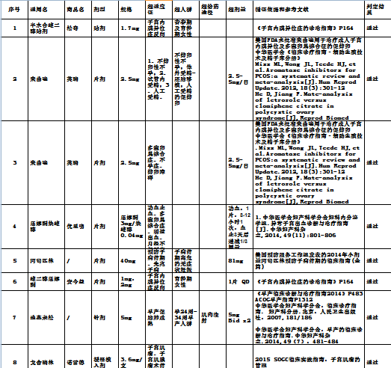
处方常见问题处理难点
妊娠期合并症
妊娠期合并症

Slide 44
妊娠期患者用药面临的问题与挑战
A、高龄及高危孕产妇
B、现有监控机制落后
二胎放开 1700万/年 三胎也已放开
北京市经产妇比例上升
并发症发生率高
孕产妇死亡率升高
美澳等国家已有相关系统
事后点评、回顾性分析
早日建立我国用药分级体系
现状
D、孕产妇用药问题
C、不合理处方普遍
孕产妇用药信息缺乏
孕产妇用药的临床数据缺乏
超说明用药普遍
不合理用药
用药错误
药物性损害
药物不良反应

Slide 45
妊娠期患者用药面临的问题与挑战
信息缺乏
数据
缺乏
超说明书用药
2014年FDA提出新的规则，就是为了更加完善孕产妇用药的信息。
利用临床路径、说明书、国家处方集、诊疗指南、专家共识等、对现有合理用药软件中针对孕产妇用药的临床数据分析系统进行完善。
患者孕期药物使用分级C级与D级使用率较高，但缺乏充足的用药证据，同时处方中超说明书用药现象普遍存在

Slide 46
妊娠期患者用药面临的问题与挑战
孕产妇的特殊性
据统计，我国不合理处方发生率为 17％～37％，全球因不合理用药导致死亡的患者约占1／3。
美国研究显示，在妊娠期使用处方药是普遍存在的，有44 - 99%的妇女在妊娠期间使用处方药，其中近45%的妊娠期患者使用过植物药。
不合理用药
用药错误
药物性损害
药物不良反应
伤害 不容忽视
孕产妇的健康就是下一代健康的基础

Slide 47
围孕期药物治疗路径管理预警系统
患者基本情况
结合妇产专科的药物使用特点，获取全面详细的药品临床使用数据
对孕产妇患者的药物治疗进行评价及质控
建立临床数据分析系统
检验室指标
标准诊断库
药物基本信息

Slide 48
围孕期药物治疗路径管理预警系统
全医嘱审核
标准用药咨询
抓捕不良反应
用药情况追踪
孕产妇合理用药管理系统
全量采集
制定标准
设定标准
方便实用
实时采集
质量控制
规范治疗
用药指导
全员培训
妇产科药品信息智库
事前审核
方便上报
全程跟踪
数据备份
临床数据分析系统
药品不良反应触发工具
妊娠期合并症
妊娠期合并症
以孕产妇患者用药安全为中心的药物治疗预警管理系统
妊娠期并症
以我院东西南院区2015年1月至2018年12月门诊处方为调查对象，对照组（未上系统前）2015年1月至2016年12月门诊处方，实验组（上系统后）20 17年5月至2018年12月门诊处方。
样本量：总样本量约为100万例（以门诊样本量估算），对照组、实验组各50万例。

Slide 49
围孕期药物治疗路径管理预警系统
①门诊处方合格率；②用药错误发生率；③次例均药费；
④门诊次均药品费用；⑤患者满意度。
质控措施：
1. 完善合理用药信息系统，提高用药审核准确性、及时性；
2. 定期将评价指标完成值反馈科室，督促科室持续改进工作。
3. 医院定期召开医疗质量例会，分析存在问题（门诊周例会，全院季度例会）；
4. 对开具不合格处方和病历的医师进行点名公示；
5. 制定科室合理用药绩效指标：次例均药费、抗菌药物合理应用个性化指标等；
6. 对问题医师和科室进行诫勉谈话。
7. 每个月对系统数据库进行更新，每半年对门诊医生内网客户端进行检查，随时对医生反馈的系统问题请工程师及时解决。
8. 对审方药师进行资质审核，需具备中级及以上资质或进行相关培训并考核合格。
9. 对审方药师进行岗前培训，明确审方内容，审方电脑配备美康合理用药支持系统，配备可以查阅外网资料的电脑。

Slide 50
搭建妇产专科医院的围孕期药物治疗路径管理预警系统
临 床 管 理
药 品 管 理
患 者 管 理
应 用 价 值 值
不合理医嘱管控
药物临床使用评价
临床决策支持
临床路径与合理用药
患者用药教育及指导
患者药品信息查询
患者院外用药追踪
临床药物数据服务
药物临床研究数据
专科药品数据库
多角度全方位审核，确保孕产妇用药安全，提升临床质量安全
解决跨科用药中容易存在的重复用药、相互作用
为临床提供药物治疗方案，辅助临床决策，促进合理用药应用，提升治疗水平与效率
实时收集临床诊疗新进展，建立系统质控
面向
临床
统一管理
全方位数据
标准化管理
①. 创建处方合理用药审核智库，为实施合理用药预警提供技术支持与保障。
②. 引入妊娠用药分级管理原则。
③. 收集临床用药规范及指南
④. 定义妊娠用药药品管理原则
⑤．孕龄风险药品管理
集合各个系统中数据
将所有药品信息全部纳入药品信息智库
对不同的描述语言进行统一，比如对同一个咨询问题，不同药师的解答指导语言不一致
面向
药品
面向
患者
患者用药教育及指导
患者用药随访等用药监管
改善患者就医体验

Slide 51
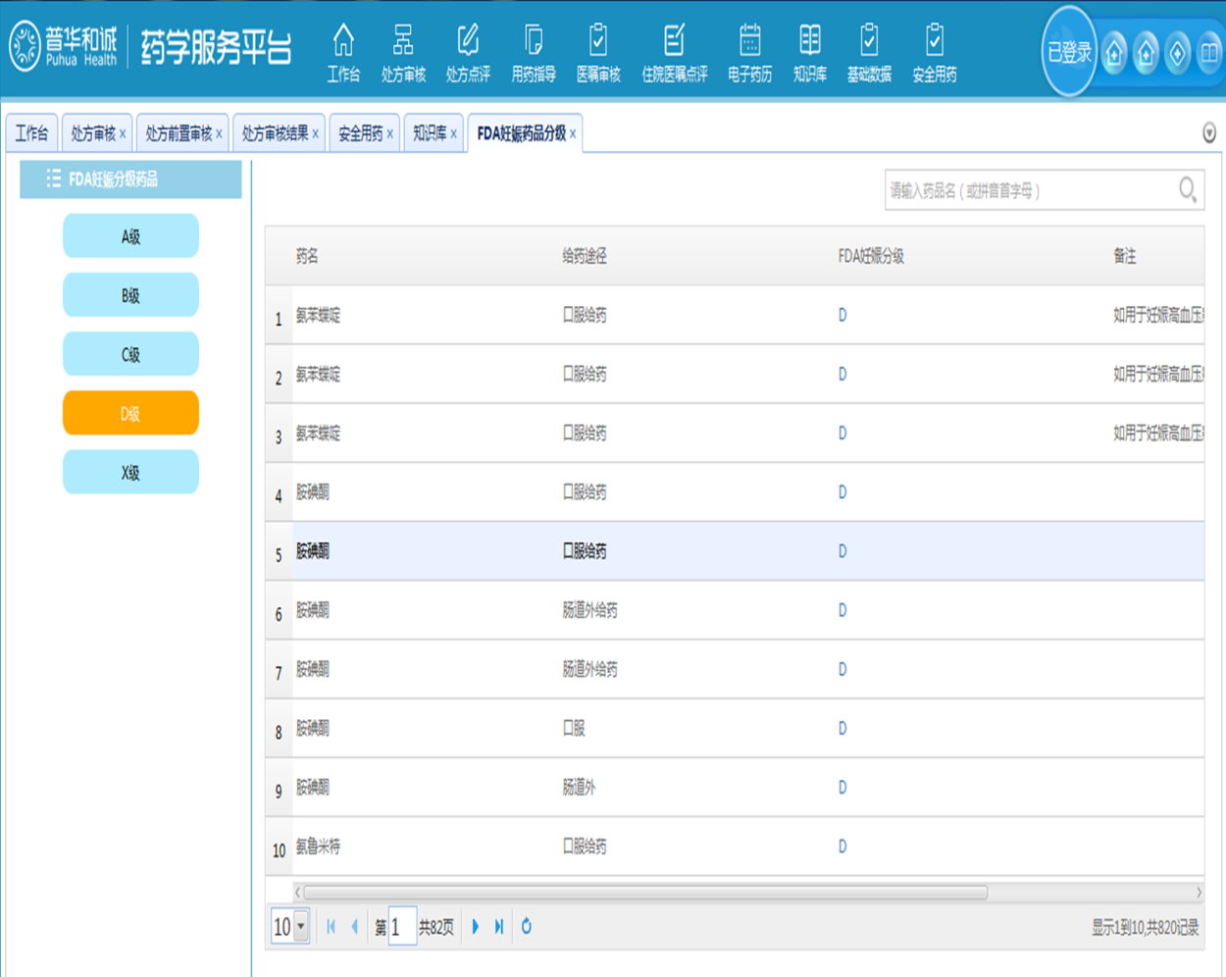

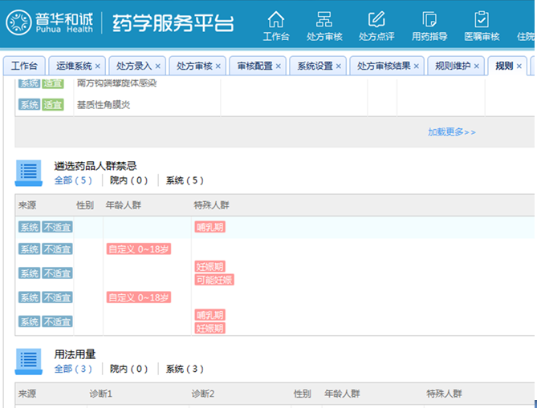

搭建妇产专科医院的围孕期药物治疗路径管理预警系统
建立妊娠期、哺乳期处方预警：为围产医学科特别设置，提示医生开具处方时妊娠期、哺乳期禁用的药物
预警

Slide 52


搭建妇产专科医院的围孕期药物治疗路径管理预警系统
处方审核---妊娠期、哺乳期

Slide 53



处方点评与临床——反馈
院交办会点名公示
临床交流、反馈
药师点评

Slide 54



处方点评与临床——反馈
线上反馈可方便与临床及时沟通，减少人员聚集

Slide 55

小结
1、处方审核及点评的目的：促进临床合理用药，提高药物疗效，降低药物不良反应
2、处方审核是减少用药错误的重要方法，处方审核及点评不能成为制约医疗发展的羁绊
3、药师需要不断学习提高充实
4、处方审核及点评原则与标准需要不断更新
合理用药 永远在路上

